Slide 1
Inspirerar till kreativitet
Utvecklande medarbetarskap
Notes:
Total tidsåtgång: Cirka 1,5 – 2 timmar

Slide 2
Innehåll
Reflektion – en inledande uppgift
Klokare tillsammans – en fördjupande uppgift

Slide 3
Varför är det här viktigt?​
Kreativitet är nyckeln till utveckling, innovation och arbetsglädje. När medarbetare uppmuntras att tänka nytt, prova idéer och dela sina tankar skapas problemlösning och förbättringar på ett naturligt sätt.
Att inspirera till kreativitet handlar inte om att alltid komma med stora idéer och innovationer utan om att bjuda in till nya perspektiv, ställa frågor och uppmuntra kollegor att tänka fritt. Det stärker både gruppens samarbete och förmåga att möta förändring och att hitta ändamålsenliga sätt att göra saker på.

Slide 4

Reflektion
En inledande uppgift
Notes:
Tidsåtgång 30-45 minuter Gruppindelning 3-4 personer
Den här uppgiften hjälper deltagarna att reflektera över hur de själva bidrar till ett kreativt klimat. Genom att lyfta exempel från vardagen synliggörs vilka beteenden som inspirerar andra och vilka idéer som kan föras vidare.

Slide 5
Individuell reflektion​ Utifrån din skattning på frågorna 20-22 i skattningsformuläret ​
När har jag inspirerat någon att tänka i nya banor?
Vilka nuvarande rutiner eller arbetssätt har jag idéer om hur vi kan utveckla?
Notes:
Fundera över följande frågor individuellt (10 min)

Slide 6
Samtal i smågrupper
Alla delar sina svar
Notes:
15 min: Dela in gruppen i mindre grupper om 3–4 personer. ​
Uppmuntra deltagarna att vara nyfikna på varandras idéer – och bidra med egna tankar som bygger vidare.

Slide 7
Avslutande reflektion
Vad ska jag tänka på och göra mer av framåt för att inspirera andra?
Finns det idéer jag vill utveckla vidare?
Notes:
5 minuter.
Alla funderar tyst och skriver ner sina reflektioner enskilt
Följ upp i gruppen: Har du testat din idé eller gjort något annorlunda sedan sist?
Lyft fram exempel på nya tankar och idéer som kommer fram kontinuerligt och uppmuntra små steg som bidrar till nytänkande i vardagen.

Slide 8
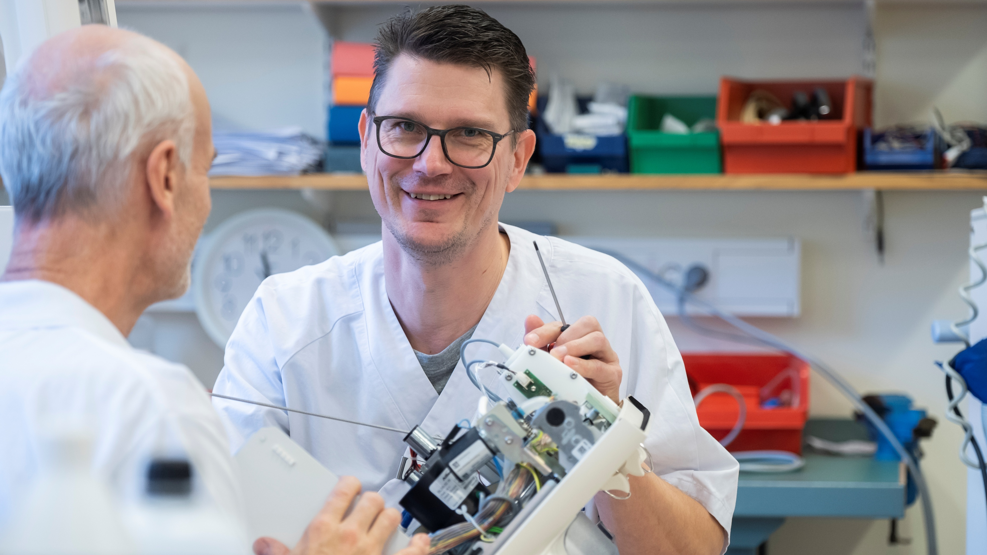
Klokare tillsammans
En fördjupande uppgift
Notes:
Ge en kort förklaring av syftet med uppgiften vilket är att hjälpas åt att tänka nytt kring olika frågor vi möter i arbetet genom att dela och bidra med idéer, perspektiv och egna erfarenheter och hjälpa varandra att komma vidare. Samtidigt får gruppen träna på att skapa en lärande kultur och hitta sätt att dela erfarenheter, hitta kreativa lösningar och komma vidare.
Tidsåtgång: 60 min + 10 min inledning/avslutning (Räkna med ca 20 minuter per person. Två frågor hinns med på 1 timme)
Material: Papper och pennor
Gruppindelning: 4–6 personer
Placering: Små grupper/öar så att alla ser och hör varandra
Varför använder vi den:
Den här uppgiften stärker gruppens förmåga att tänka nytt, lösa problem och lära av varandras erfarenheter och är ett konkret sätt att träna gruppens kreativa förmåga i praktiken. Genom att hjälpas åt med verkliga arbetsrelaterade frågor, som upptar tankar och energi i vardagen, växer kreativiteten samtidigt som gruppen utvecklar sin samarbetsförmåga och självständighet.
Vad är förväntad effekt:
Uppgiften ger medarbetarna träning i att formulera sina utmaningar, be om hjälp och bidra aktivt till andras utveckling genom att dela idéer, perspektiv och erfarenheter. Vidare får medarbetarna träna på att efterfråga och ta emot stöd från kollegor Det stärker både den enskilde individens initiativkraft och gruppens kollektiva förmåga och bygger en kultur av öppenhet, kollegialt stöd och gemensam utveckling.

Slide 9
1. Individuell reflektion ​
Fundera över en konkret fråga du vill lyfta, till exempel:
"Jag behöver tips på hur jag kan få till X…"
"Jag vill få nya idéer kring hur vi kan förbättra Y…"
Notes:
Dela ut papper och pennor till alla
Be varje deltagare att fundera över sitt bidrag till gruppens övergripande

Slide 10
2. Dela in i grupper om 4-6 personer
Bestäm turordning i varje grupp
Notes:
(5 min) Målet är att alla ska få chans att lyfta något nu eller vid senare tillfälle.

Slide 11
3. Beskriv frågan
Den som börjar berättar kort:
Vad handlar frågan om?
Vad är svårt?
Vad vill jag ha hjälp med?
Notes:
5 min

Slide 12
4. Laget runt
Idédelning
Notes:
10 minuter
Alla får bidra med tankar, tips eller egna erfarenheter – kortfattat och i turordning. Fokus ska ligga på frågan och att hjälpa frågeställaren att tänka i nya banor.

Slide 13
5. Slutreflektion
Notes:
5 min: Den som lyft frågan tackar gruppen och berättar kort vad de tar med sig – och hur de tänker gå vidare.

Slide 14
6. Upprepa processen
Gå vidare till nästa person och upprepa steg 3-5
Notes:
20 min

Slide 15
Avslutande gruppreflektion En lärdom eller idé du tar med sig från övningen. Något du vill prova framåt.
Notes:
Samla alla och be varje deltagare dela:

Slide 16
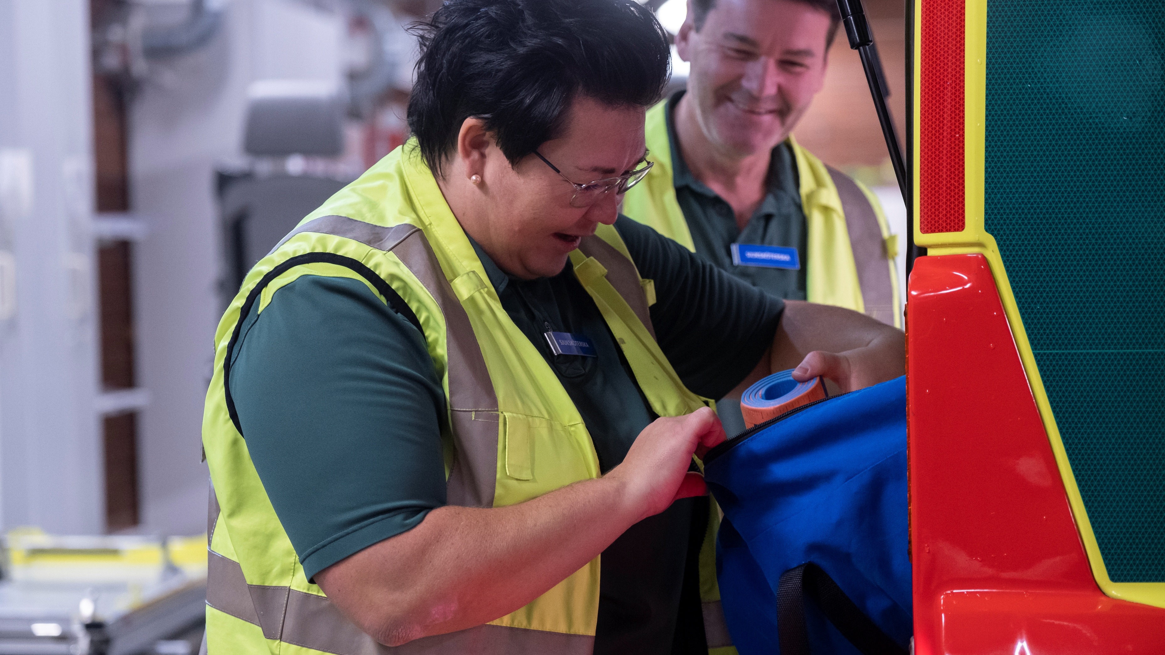
Tack för idag!
Notes:
Tacka för engagemanget. Lyft hur värdefullt det är att använda gruppens samlade klokskap och att kreativitet ofta växer fram i samtal där vi bygger på varandras tankar.
För fortsatt utveckling
Planera in ett nytt tillfälle där övningen kan upprepas – gärna så snart som möjligt för dem som inte hann lyfta sina frågor.
Använd övningen regelbundet för att skapa en kultur där det är naturligt att be om hjälp, tänka nytt och inspirera varandra till utveckling.

